Slide 1
Las tres claves de matemática
Profesor: Héctor Castro G

Slide 2
Las claves para realizar ejercicios en matemática
Detectar las operaciones
Reemplazar números
Utilizar propiedades

Slide 3
Las claves para realizar ejercicios en matemática
Detectar las operaciones
Suma / Resta
Fracciones
Multiplicación/ División
Potencia
Raíces
Logaritmos
Reemplazar números
Utilizar propiedades

Slide 4
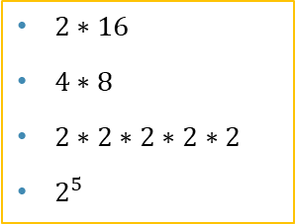
Las claves para realizar ejercicios en matemática
Detectar las operaciones
Reemplazar números
Ejemplo
32
$2∗16$
$4∗8$
$2∗2∗2∗2∗2$
$2^{5}$
Utilizar propiedades

Slide 5



















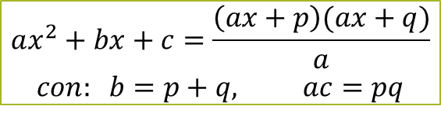

















Utilizar propiedades
Propiedades de naturales (IN)
$$Relacion Pot −raíz$$
$$\sqrt[n]{a^{m}}=a^{\frac{m}{n}}$$
Importante:
$$Conmutatividad (+):a+b=b+a$$
a$\sqrt[2]{a}=\sqrt{a}$
$$Conmutatividad \left(∗\right):a∗b=b∗a$$
Propiedades de raíces (pr)
pr1. (*) $\sqrt[n]{m}∗\sqrt[n]{r}$ = $\sqrt[n]{m∗r}$
$$b. \sqrt[n]{a^{n}}=a$$
$$Asociatividad \left(+\right):a+b+c$$
$$=(a+b)+c=a+(b+c)$$
$$c. \sqrt[n]{a^{m}}={(\sqrt[n]{a})}^{m}$$
$$ax^{2}+bx+c=\frac{\left(ax+p\right)(ax+q)}{a}$$
$$con: b=p+q, ac=pq$$
pr1(:) $\sqrt[n]{m}:\sqrt[n]{r}$ = $\sqrt[n]{m:r}$
$$Asociatividad \left(∗\right):a∗b∗c$$
$$=\left(a∗b\right)∗c=a∗(b∗c)$$
pr2. $\sqrt[a]{\sqrt[b]{m}}=\sqrt[a∗b]{m}$
pr3. Descomposición: $\sqrt[n]{b^{n}c}= b \sqrt[n]{c}$
$Elemento neutro\left(∗\right): 1∗a=a$
Propiedades de Cardinales (${IN}_{0}$)
pr4. Composición: $b \sqrt[n]{c}=\sqrt[n]{b^{n}c}$
$$x=\frac{−b±\sqrt{b^{2}−4ac}}{2a}$$
$Elemento neutro\left(+\right): 0+a=a$
Propiedades de potencia (pp)
$$Elemento absorvente\left(∗\right): 0∗a=0$$
pp1. $A^{1}=A$
$$Propiedad distributiva:a∗\left(b+c\right)=ab+ac$$
pp2. ${ A}^{0}=1 \left(A≠0\right)$
$$\left(a+b\right)∗\left(c+d\right)=ac+ad+bc+bd$$
pp3(*) $A^{b}∗A^{c}=A^{b+c}$
$pp3(:)$ $A^{b}:A^{c}=A^{b−c}$
$${pp4 \left(∗\right). b}^{a}∗c^{a}={\left(b∗c\right)}^{a}$$
Productos notables
$${pp4 \left(:\right). b}^{a}:c^{a}={\left(b:c\right)}^{a}$$
Suma por su diferencia: $\left(a+b\right)\left(a−b\right)=a^{2}−b^{2}$
$${pp5. \left(A^{b}\right)}^{c}=A^{b∗c}$$
$${ Cuadrado de binomio: (a+b)}^{2}=a^{2}+2ab+b^{2}$$
pp6. Exp negativo: $A^{−b}={\left(\frac{1}{A}\right)}^{b};{\left(\frac{A}{B}\right)}^{−c}={\left(\frac{B}{A}\right)}^{c}$
Dif. cubo: $a^{3}−b^{3}=\left(a−b\right)(a^{2}+ab+b^{2})$
sum. cubo: $a^{3}+b^{3}=\left(a+b\right)(a^{2}−ab+b^{2})$
Propiedades de logaritmos (pl)
Importante
$${Cubo de binomio: (a+b)}^{3}=a^{3}+3a^{2}b+3b^{2}a+b^{3}$$
Pl1. $\log_{a}{(b∗c)=\log_{a}{b+}} \log_{a}c$
$${a. log}_{10}{A=\log{A}}$$
$$Término común:\left(a+b\right)\left(a+c\right)=a^{2}+a\left(b+c\right)+b∗c$$
Pl2. $\log_{a}\left(\frac{b}{c}\right)=\log_{a}{b−} \log_{a}c$
$${b. log}_{a}{a=1}$$
$${c. log}_{a}{1=0}$$
$$Cuadrado trinomio:{\left(a+b+c\right)}^{2}=a^{2}+b^{2}+c^{2}+2ab+2ac+2bc$$
Pl3. $\log_{a}{b^{c}=c{∗log}_{a}{b}}$
$${Pfl: a}^{\log_{a}{b}}=b$$
Pl4. $\log_{a}{b=\frac{\log_{c}{b}}{\log_{c}{a}}}$
Definición: $\log_{a}{b=c→}$ $a^{c}=b$

Slide 6



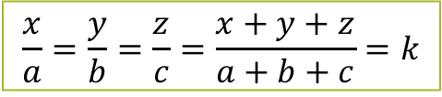
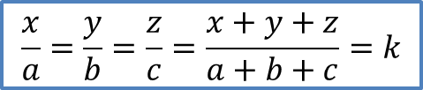






Razones y proporciones
$$\frac{x}{a}=\frac{y}{b}=\frac{z}{c}=\frac{x+y+z}{a+b+c}=k$$
Proporcionalidad directa
$$\frac{x}{a}=\frac{y}{b}=\frac{z}{c}=\frac{x+y+z}{a+b+c}=k$$
$$x=ak$$
$$y=bk$$
$$z=ck$$
Proporcionalidad inversa
$$x_{1}∗y_{1}=x_{2}∗y_{2}=k$$
Porcentaje
El a% de b =$\frac{a}{100}∗b$
¿Qué x% es a de b$x=\frac{a∗100}{b}$
Interés:
Simple : $C_{f}=C_{i}+\frac{n∗i∗C_{i}}{100}$
Compuesto:${ C}_{f}=C_{i}∗{\left(1+\frac{i}{100}\right)}^{n}$
$$C_{f}:Cantidad final ; C_{i}=Cantidad inicial ;$$
$$n=número de periodos ; i=\% interes$$

Slide 7








Racionales
Operaciones con fracciones
$$Suma:\frac{a}{b}±\frac{c}{d}=\frac{ad±cb}{bd}; \frac{e}{f}±\frac{g}{f}=\frac{e+g}{f}$$
$$Multiplicación:\frac{a}{b}∗\frac{c}{d}=\frac{ac}{bd}$$
$$Amplificación: \frac{a}{b}=\frac{a}{b}∗\frac{c}{c}=\frac{ac}{bc}$$
$$Multiplicación:\frac{a}{b}:\frac{c}{d}=\frac{ad}{bc}$$
$$número mixto −fracción impropia:A\frac{b}{c}=\frac{Ac+b}{c}$$
$$Inverso multiplicativo de \left(\frac{a}{b}\right): {\left(\frac{a}{b}\right)}^{−1}=\frac{b}{a}$$
$$Dos fracciones son iguales si :\frac{a}{b}=\frac{c}{d}→ad=bc$$
$$Si: \frac{a}{b}>\frac{c}{d} ↔ad>cb$$
Transformar decimal finito a fracción
Numerador: todas las cifras del número
Denominador: Potencia de 10 con tantos 0 como cifras decimales tenga el número
Transformar decimal periódico a fracción
Numerador: Al número completo le resto los números anteriores al periodo
Denominador: Tantos nueves como cifras con periodo tenga el número
Transformar decimal semi-periódico a fracción
Numerador: Al número completo le resto los números anteriores al periodo
Denominador: Tantos nueves como cifras con periodo tenga el número seguidos de tantos 0 como cifras tenga el ante periodo

Slide 8



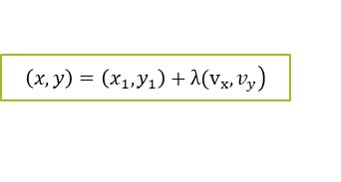



Falta clasificar
Ecuación punto pendiente
$$m=\frac{y_{2}−y_{1}}{x­_{2}−x_{1}}$$
$$y−y_{1}=m(x−x_{1})$$
$$y=mx+n$$
Ecuación principal:
Ecuación vectorial:
$$\left.\left(x,y\right)=\left(x_{1},y_{1}\right)+λ(v_{x},v_{y}\right)$$
$v_{x}=x_{2}−x_{1}$ ; $v_{y}=y_{2}−y_{1}$
Ecuación continua:
$$\frac{x−x_{1}}{vx}=\frac{\left(y−y_{1}\right)}{v_{y}}$$
Ecuación paramétrica:
$$x=x_{1}+λ∗v_{x}$$
$$y=y+λ∗v_{y}$$

Slide 9
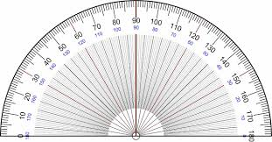
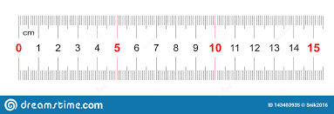


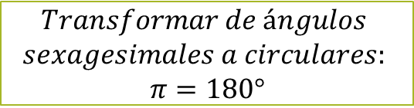


Cono
$$Área triángulo equilátero:\frac{a^{2}\sqrt{3}}{4}$$
$$a$$
Área total = πr² + πrg
$$Volumen:\frac{πr^{2}h}{3}$$
h
g
Área basal = πr²
Área lateral= πrg
r
$$Área triángulo: \frac{b∗h}{2}$$
Esfera
Cubo
Área: $a=4πr^{2}$
$$Área triángulo:\sqrt{s(s−a)(s−b)(s−c)}$$
$$a$$
$$b$$
r
Á$rea:6a^{2}$
$$Volumen: v=\frac{4πr^{3}}{3}$$
$$Área triángulo rectángulo:\frac{c1∗c2}{2}$$
$$c$$
$$Volumen:a^{3}$$
$$c1$$
Diagonal: $a\sqrt{3}$
Cilindro
$$c2$$
Área lateral= 2πrh
$$Volumen:πr^{2}h$$
$$Transformar de ángulos sexagesimales a circulares: π=180°$$
Área basal = 2πr²
g
h
$$c$$
Área total = 2πr² + 2πrh
r
$$Triángulo rectángulo:a^{2}+b^{2}=c^{2}$$
$$b$$
$$a$$
r
Pirámide
h
Á$rea:A.lateral+A.basal$
$$Volumen:A.basal∗\frac{h}{3}$$
$$Transformar de ángulos$$
$$sexagesimales a circulares:$$
$$π=180°$$
Prisma
Á$rea:A.lateral+A.basal$
Paralelepípedo
$$Volumen:A.basal∗h$$
$Área de un círculo:$ $πr^{2}$
Perímetro circunferencia$:$ $2πr$
Á$rea:2\left(a∗b+a∗h+b∗h\right)$
$$Asc=\frac{πr^{2}a}{360}$$
$$Psc=\frac{2πra}{360}$$
r
$$a°$$
$$Volumen:a∗b∗h$$

Slide 10
PROBAbilidad

Slide 11




Tipos de sucesos
Suceso CONtrario $\overline{A}$
La probabilidad de que un suceso NO ocurra, o “probabilidad de un suceso contrario”, se obtiene a través de:
$$Suceso contrario: P\left(\overline{A}\right)=1−P(A)$$
Suceso seguro
Si se tiene la certeza absoluta de que un evento A ocurrirá, entonces la probabilidad de este evento es 1.
$$Suceso seguro: P\left(A\right)=1$$
Suceso Imposible
Suceso con probabilidad de ocurrencia nula
$$Suceso imposible: P\left(A\right)=0$$
Suceso con probabilidad de ocurrencia nula

Slide 12

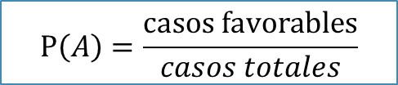

Probabilidad:
Regla de la place
$$P\left(A\right)=\frac{casos favorables}{casos totales}$$
Probabilidad Total
Corresponde a la probabilidad de que ocurra el suceso A ó el suceso B
Si los eventos son mutuamente excluyentes
$$P\left(A o B\right)=P\left(A∪B\right)=P\left(A\right)+P(B)$$
Mutuamente excluyente: La ocurrencia de un evento implica que ninguno de los otros eventos pueda ocurrir al mismo tiempo.
Si los eventos no son mutuamente excluyentes
$$P\left(A o B\right)=P\left(A∪B\right)=P\left(A\right)+P\left(B\right)−P(A∩B)$$

Slide 13
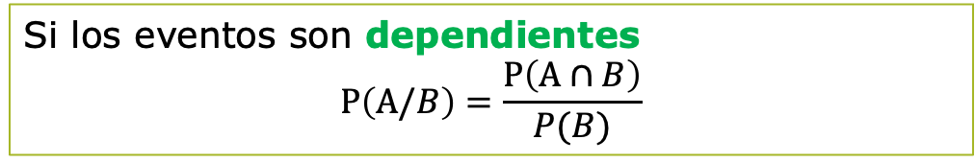
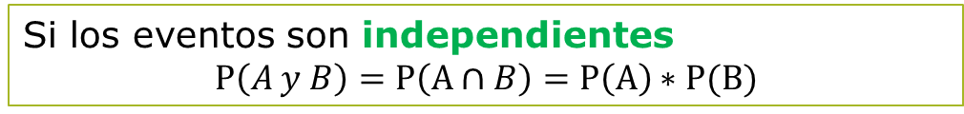
Probabilidad:
Probabilidad Compuesta
Corresponde a la probabilidad de que ocurra el suceso A y el suceso B, si son independientes
Si los eventos son independientes
$$P\left(A y B\right)=P\left(A∩B\right)=P\left(A\right)∗P(B)$$
Probabilidad condicionada
Corresponde a la probabilidad de que ocurra B dado que ha sucedido A.
Eventos independientes : Dos eventos A y B son independientes, si la ocurrencia de A no afecta la probabilidad de ocurrencia de B y viceversa.
Si los eventos son dependientes
$$P\left(A/B\right)=\frac{P\left(A∩B\right)}{P(B)}$$

Slide 14







Combinatoria
Principio multiplicativo
Si un experimento se puede realizar de N₁ maneras o formas y otro experimento lo puede hacer de N₂ maneras o formas, ambos a la vez se podrán realizar de N₁ · N₂ maneras distintas.
¿Se consideran todos los elementos?
Si
No
Permutación
¿Interesa el orden de los elementos?
¿Se repiten elementos?
Si
No
Si
No
Variación o Arreglo
Combinación
$$P_{n_{1},n_{2}…}^{n}=\frac{n!}{n_{1}!∗n_{2}!∗…}$$
$$Pn=n!$$
¿Se repiten elementos
¿Se repiten elementos
No
Si
Si
No
$$V_{k}^{n}=\frac{n!}{\left(n−k\right)!}$$
$${VR}_{k}^{n}=n^{k}$$
$${CR}_{k}^{n}=\left(\begin{matrix}n+k−1 \\ k\end{matrix}\right)=\frac{(n+k−1)!}{k!\left(n−1\right)!}$$
$$C_{k}^{n}=\left(\begin{matrix}n \\ k\end{matrix}\right)=\frac{n!}{k!\left(n−k\right)!}$$
¿De cuántas maneras se pueden sentar seis personas en una mesa circular?
Permutación circular
$$Pn=(n−1)!$$

Slide 15
PPT realizado por: PR. Héctor Castro Giacomozzi
Redes sociales:
Youtube: https://www.youtube.com/channel/UCjrqAmWR8L0xAhOnki2evRg
Twitch: www.twitch.tv/prhector
Página de Facebook, con guías, videos e imágenes de matemática: https://www.facebook.com/pregmath/

